Slide 2
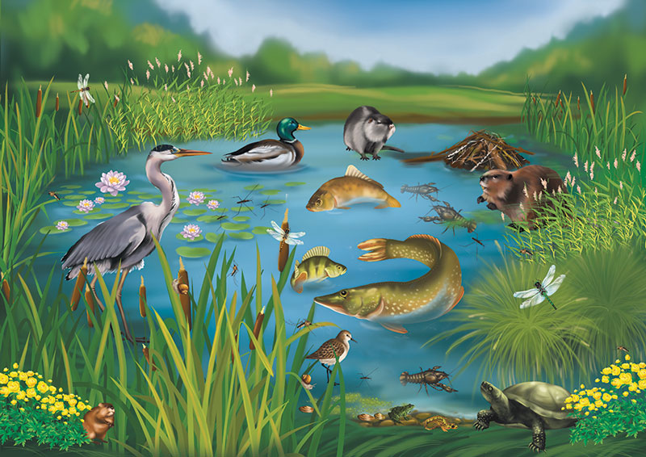
Богат животный мир водоёмов. В пресных водах обитает много разнообразных насекомых, птиц, рыб, животных.

Slide 4
Постоянными обитателями пресных водоёмов являются рыбы, например карась, щука, сом, карп.
Notes:
Постоянными обитателями пресных водоёмов являются рыбы, например карась, щука, сом, карп.
Постоянными обитателями пресных водоёмов являются рыбы, например карась, щука, сом, карп.

Slide 8
Из ракообразных животных ,обитающих в наших пресных водах, самое крупное – речной рак. Его длина достигает 20 см. Рак очень чувствителен к чистоте воды и количеству растворённого в ней кислорода. Он устраивает себе на дне под камнем или корягой норку и весь день проводит в ней. К вечеру он выползает из своего убежища на поиски пищи. Питается рак мелкими малоподвижными животными, водорослями, падалью рыб, улиток и червей.

Slide 9
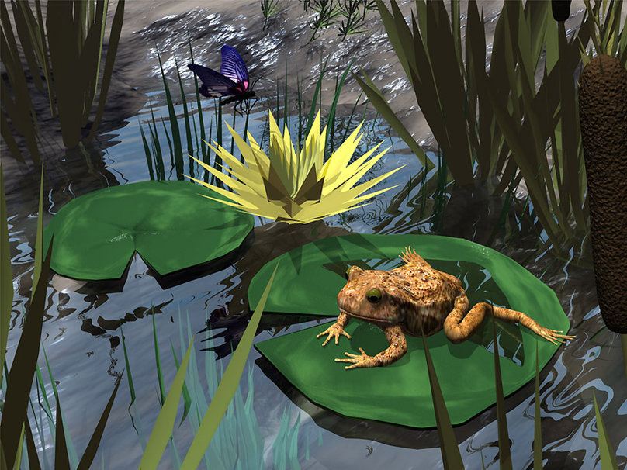
В прудах, озёрах и реках можно увидеть различных лягушек, жаб. Весной лягушки и жабы устраивают концерты у воды и откладывают в воду икру.

Slide 10
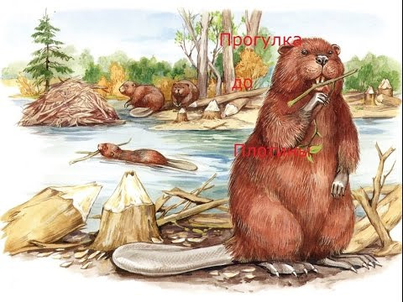
Среди обитателей пресноводных водоёмов мы встречаем зверей с ценным мехом – например бобра. На прудах, при помощи острых передних зубов он строит себе жилище, которое называется хатка
Notes:
.

Slide 12
В большом количестве у пруда живут птицы. Здесь созданы благоприятные условия для их жизни и размножения, водится много рыбы и насекомых, которыми они питаются.

Slide 13
В пресных водах обитает много разнообразных насекомых - различные жуки и клопы, а ещё больше личинок тех самых насекомых, которые во взрослом состоянии живут в воздушной среде: стрекоз, ручейников, комаров.

Slide 14
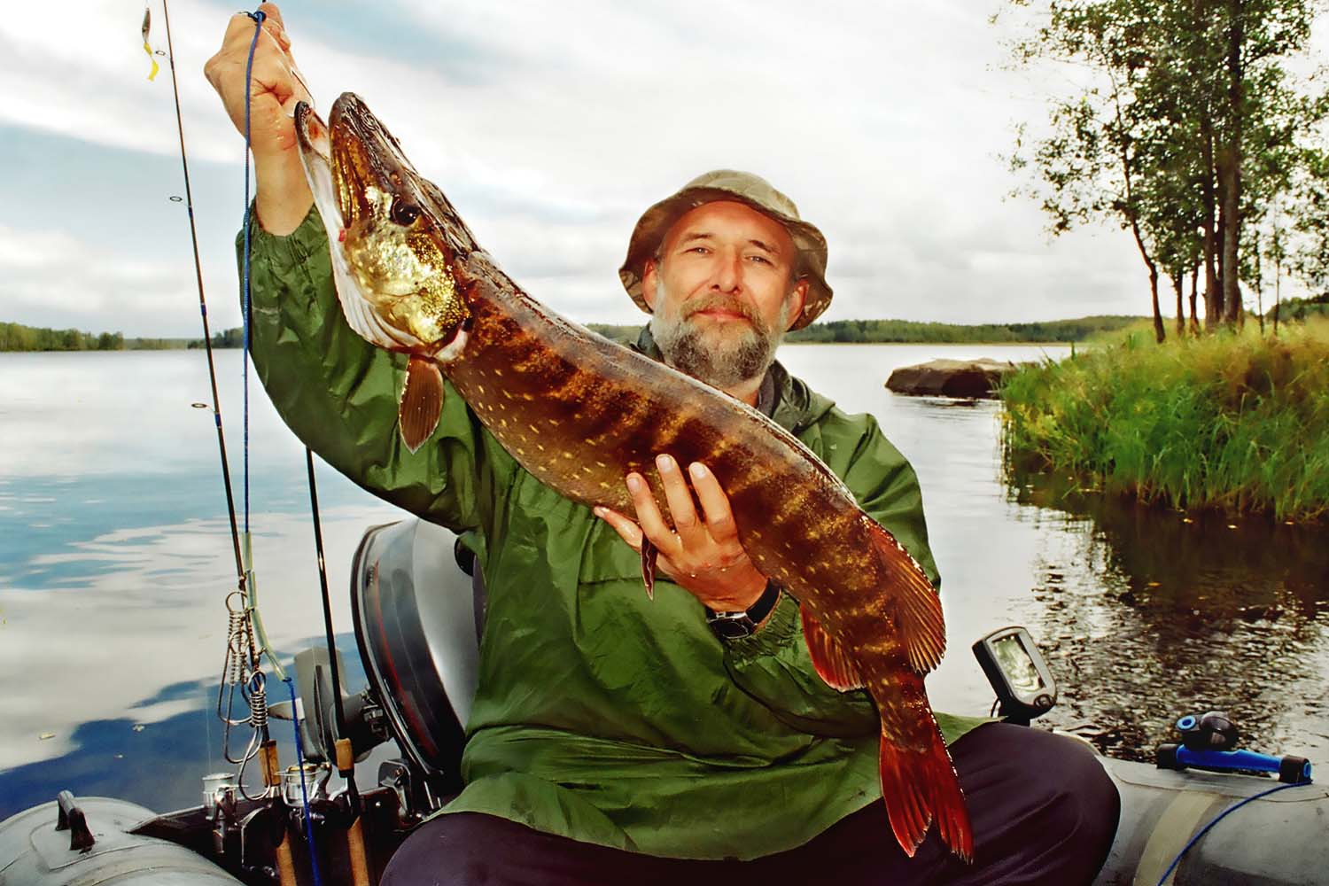
Польза речной рыбы для организма человека несомненна. Она является очень полезным продуктом, как для взрослых, так и для деток. Речная рыба также имеет в своем составе массу высокополезных витаминных и минеральных веществ
Notes:
.

Slide 15
Побеседуйте с ребёнком о различных водоемах – родник, ручей, болото, пруд, озеро, река, море, водохранилище, океан. Вспомните на каких из них вы были. Рассмотрите фотографии совместного отдыха.
- Выясните, что ребёнок знает об обитателях водоемов. Расскажите о хищных и травоядных рыбах пресных и солёных водоёмов.
- Загадайте ребёнку загадки :
Ползёт наоборот,
Задом наперёд,
Всё под водой
Хватает клешнёй. (рак)
У родителей и деток
вся одежда из монеток (рыба)
Скачет зверушка,
Не рот, а ловушка.
Попадут в ловушку
И комар и мушка. (лягушка)
- Поиграйте в дидактические игры :
Игра «Четвёртый - лишний»
- Щука, карась, сом, акула.
- Выдра, цапля, лягушка, жаба.
- Кит, скат, кошка, морская звезда. И т. д.
Упражнение «Посчитай».
Одна лягушка, две лягушки, три лягушки, четыре лягушки, пять лягушек.
Один кит, два кита, три кита, четыре кита, пять китов и т.д.

